Slide 1

实验三：哈夫曼编/译码系统
环境检测与信息感知安徽省实验室
2023年4月4日
Notes:
1、显示比例改成4：3 6、母版右上角要有安徽大学的标记
2、文字大于图片
3、理解重点，并突出
4、文字：黑色、红色、蓝色
5、字体用黑体

Slide 2
1
教学目的及教学内容
2
编码与加密问题
目 录
3
哈夫曼编/译码相关知识
CONTENTS
4
哈夫曼编/译码实现
5
编程要点
6
任务总结
Notes:
1、显示比例改成4：3 6、母版右上角要有安徽大学的标记
2、文字大于图片
3、理解重点，并突出
4、文字：黑色、红色、蓝色
5、字体用黑体

Slide 3
目 录
1
教学目的及教学内容
CONTENTS
Notes:
1、显示比例改成4：3 6、母版右上角要有安徽大学的标记
2、文字大于图片
3、理解重点，并突出
4、文字：黑色、红色、蓝色
5、字体用黑体

Slide 4
教学目的及教学内容
学习目的
E
加深对树和二叉树数据结构的理解，强化学生的逻辑思维能力和动手能力，巩固良好的编程习惯，掌握工程软件设计的基本方法，为后续课程的学习打下坚实基础。
教学内容
问题描述：
利用哈夫曼编码进行通信可以大大提高信道利用率，缩短信息传输时间，降低传输成本。但是，这要求在发送端通过一个编码系统对待传数据预先编码，在接收端将传来的数据进行译码（解码）。对于双工信道（即可以双向传输信息的信道），每端都需要一个完整的编/译码系统。试为这样的信息收发站设计一个哈夫曼编译码系统。

Slide 5
教学目的及教学内容
教学内容
E
基本要求：
（1）统计字符（Counts）。用已有的Words.txt，对文件Words.txt中的文本进行字符统计，将结果写在文件Datafile.data中；
（2）编码（EnCoding）。从Datafile.data中读取字符和频率，构建哈夫曼树，并输出为HuffmanTree.data文件和Hcode.data文件，对文件ToBeTran.data中的文本进行编码形成报文，将报文写在文件Code.txt中；
（3）译码（Decoding）。利用HuffmanTree.data文件和Hcode.data文件，构建哈夫曼树，对文件CodeFile.data中的代码进行解码形成原文，结果存入文件Textfile.txt中；
（3）输出（Output）。输出DataFile.data中出现的字符以及各字符出现的频度（或概率）；输出ToBeTran.data及其报文Code.txt；输出CodeFile.data及其原文Textfile.txt。

Slide 6
章 节 目 录
2
编码与加密问题
CONTENTS
Notes:
1、显示比例改成4：3 6、母版右上角要有安徽大学的标记
2、文字大于图片
3、理解重点，并突出
4、文字：黑色、红色、蓝色
5、字体用黑体

Slide 7
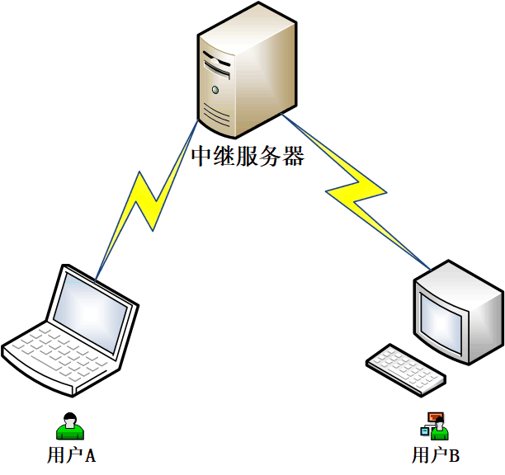
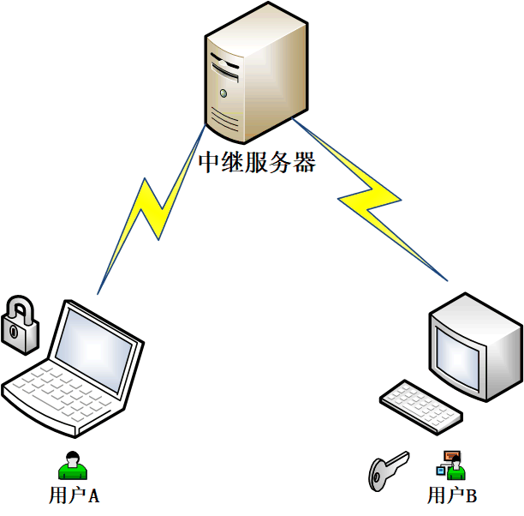
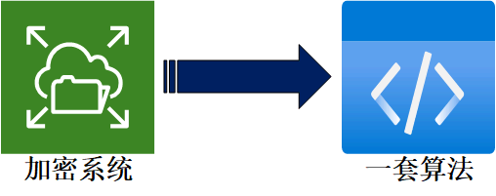
2. 编码与加密问题
信息存储(/传输)与加密问题：
用户A向B发送一段信息，经过中继服务器的派送，信息通过互联网送达B
问题：如果出现黑客在中继服务器中劫持数据，导致数据泄露，如何解决这个问题？
用户A和B遵守一套加密系统，A将系统加密后的报文上传服务器，B用加密系统将报文解密
什么样的加密算法？

Slide 8
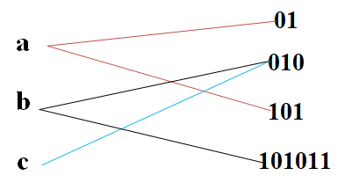
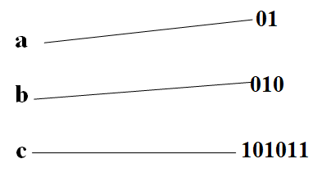
2. 编码与加密问题
abcd
efgh
机器只能识别0/1机器码，加密本质是建立字母与机器码的应对关系，这种对应关系亦是解密的关键。
实现这种对应关系有哪些需要注意？
如何实现字母到机器码的对应关系？
No!
Yes!
每个字母与其对应的机器码要一一对应，不能相同，即唯一性；
字母到机器码的对应关系可以是指定长度，也可以是可变长度
稳定，简单，如ASCII
可压缩，可扩展

Slide 9
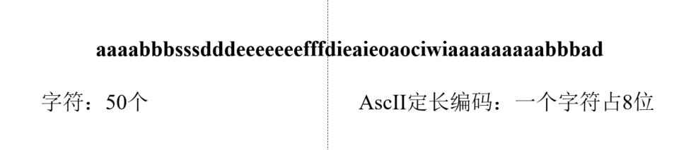
2. 编码与加密问题
编码方式1（指定长度）： 字符的ASCII码编码
现有一段会出现大量重复字符的英文字符串，使用ASCII码来对字符进行定长编码，大概需要400bit来传输，考虑另外一种编码方法来记录这段字符，使得其能够更小的传输量
如何实现更小传输量
a | b | c | d | e | f | g | h | i | j | k | l | m
01100001 | 01100010 | 01100011 | 01100100 | 01100101 | 01100110 | 01100111 | 01101000 | 01101001 | 01101010 | 01101011 | 01101100 | 01101101
97 | 98 | 99 | 100 | 101 | 102 | 103 | 104 | 105 | 106 | 107 | 108 | 109
n | o | p | q | r | s | t | u | v | w | x | y | z
01101110 | 01101111 | 01110000 | 01110001 | 01110010 | 01110011 | 01110100 | 01110101 | 01110110 | 01110111 | 01111000 | 01111001 | 01111010
110 | 111 | 112 | 113 | 114 | 115 | 116 | 117 | 118 | 119 | 120 | 121 | 122

Slide 10
2. 编码与加密问题
编码方式2：设计一种可变长的编码方式
现有一段会出现大量重复字符的英文字符串，设计另外一种可变长的编码方法来记录这段字符，使得其能够更小的传输量
如何定义可变长对应关系？
位置靠后字母大量重复出现会导致编码冗余
方式一：根据26字母顺序依次加一，编码可变
字符 | a | b | c | d | e | f | j | s | w | i | o
编码 | 01 | 10 | 11 | 100 | 101 | 110 | 111 | 1000 | 1001 | 1010 | 1011
总共需要：151bit
方式二：根据26字母在字符串中出现的频率作为权值来定义编码
————哈夫曼编码
利用哈夫曼树，可以针对一段文字，建立一种字符与不同长度机器码的对应关系。

Slide 11
3
哈夫曼编/译码相关知识
章 节 目 录
3.1
树与二叉树
CONTENTS
3.1
哈夫曼编码
Notes:
1、显示比例改成4：3 6、母版右上角要有安徽大学的标记
2、文字大于图片
3、理解重点，并突出
4、文字：黑色、红色、蓝色
5、字体用黑体

Slide 12
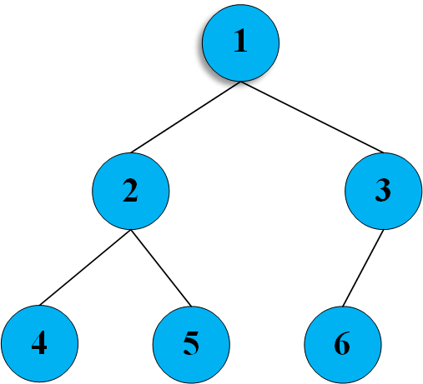
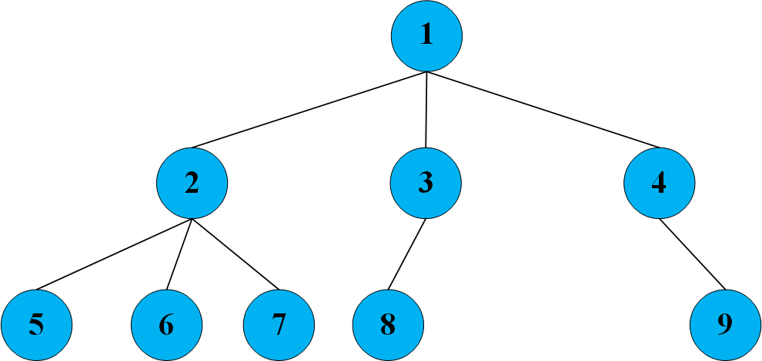
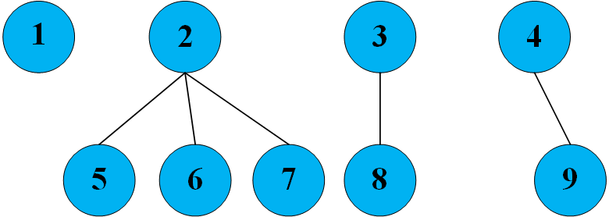
3.1 树与二叉树
树：
树是一种非线性的数据结构，由若干个节点和它们之间的边组成。
树的一个节点可以有零个或多个子节点，除了根节点外，每个节点都有且仅有一个父节点。
森林：
是多个不相交的树集合，每个集合称为一个森林。森林中的每个节点都没有父节点，
可以有零个或多个子节点。可以把森林看作是若干棵树的集合，其中没有任何两棵树有交集
二叉树：
特殊的树结构，每个节点最多有两个子节点，称为左子节点和右子节点。
每个节点都包含一个数据元素和指向左右子节点的指针。
树
二叉树
多叉树
森林

Slide 13
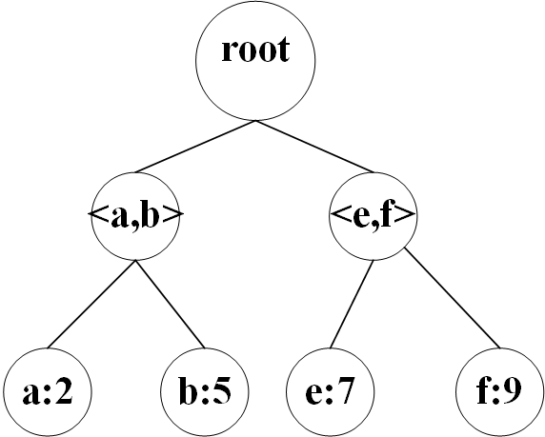
3.1 树与二叉树
树与路径相关知识
路 径：
路径长度：
树的路径长度：
带权路径长度：
树的带权路径长度：
哈夫曼树：
由一节点到另一结点间的分支所构成
路径上的分支数目 root->a = 2
从树根到每一节点的路径长度之和
节点到根的路径长度与节点上权的乘积
树中所有叶子节点的带权路径长度之和
带权路径长度最小的树

Slide 14
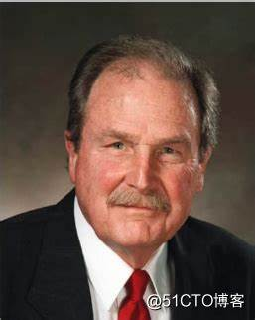
3.2 哈夫曼编码
哈夫曼编码
戴维·霍夫曼发明了著名的的 哈夫曼编码。
这是一种应用于计算机领域的无损数据压缩算法. 哈夫曼提出了一种新的思路：按照一段文字中字符出现的频率来构建一棵哈夫曼树，通过遍历哈夫曼树来得到每个字符的编码
哈夫曼编码是一种可变长度编码（Variable Length Code），是基于字符出现频率设计的一种编码方式。它的主要思想是，将出现频率高的字符用较短的编码，而出现频率低的字符用较长的编码，以达到尽可能减少编码长度的目的。这种编码已广泛应用于网络通信中。

Slide 15
4
哈夫曼编/译码实现
章 节 目 录
4.1
构建哈夫曼树
CONTENTS
4.2
实现哈夫曼编/解码
4.3
问题与任务
Notes:
1、显示比例改成4：3 6、母版右上角要有安徽大学的标记
2、文字大于图片
3、理解重点，并突出
4、文字：黑色、红色、蓝色
5、字体用黑体

Slide 16
4.1 构建哈夫曼树
第1步：统计字符出现的频率权值,构造<字符：权值>作为树的叶子结点
字符 | a | d | c | j | e | f | i | s | w | b | o
频率 | 16 | 5 | 1 | 2 | 9 | 3 | 2 | 3 | 1 | 6 | 2
频度 | 0.32 | 0.10 | 0.02 | 0.14 | 0.18 | 0.06 | 0.04 | 0.06 | 0.02 | 0.12 | 0.04
字符： a d c j e f i s w b o
权值：16 5 1 2 9 3 2 3 1 6 2
构造<字符：权值>对
问题一：为何要采用字符的频率作为权值
问题二：为何要采用二叉树编码

Slide 17
4.1 构建哈夫曼树
构造哈夫曼树的基本思想：
权值大的结点用短路径，权值小的结点用长路径
第二步：构造哈夫曼树（即哈夫曼算法）：
(1) 由给定的 n 个权值{w₀, w₁, w₂, …, w_{n-1}}，构造具有 n 棵扩充二叉树的森林F = { T₀, T₁, T₂, …, T_{n-1} }，其中每一棵扩充二叉树 T_{i} 只有一个带有权值 w_{i} 的根结点，其左、右子树均为空。
F：
(1) 初始状态

Slide 18
4.1 构建哈夫曼树
(2) 重复以下步骤, 直到 F 中仅剩下一棵树为止：
① 在 F 中选取两棵根结点的权值最小的扩充二叉树, 做为左、右子树构造一棵新的二叉树。置新的二叉树的根结点的权值为其左、右子树上根结点的权值之和。
② 在 F 中删去这两棵二叉树。
③ 把新的二叉树加入 F。
总是合并当前值最小的两个权
权值相同选择数组下标最小的2个
权值小的在左边，权值大的在右边
<30>
<a:16>
<d:5>
<c:1>
<j:2>
<e:9>
<f:3>
<i:2>
成功！
<20>
<s:3>
<w:1>
<b:6>
<o:2>
<14>
<11>
<8>
<4>
<6>
<4>
<2>
(2) 构造过程

Slide 19
4.2 实现哈夫曼编/解码
第3步：哈夫曼编码，按左0右1对Huffman树的所有分支编号
——将 哈夫曼树 与 哈夫曼编码 挂钩
字符 | 频率 | 编码结果
a | 16 | 11
d | 5 | 010
c | 1 | 101110
j | 2 | 10100
e | 9 | 00
f | 3 | 1000
i | 2 | 10101
s | 3 | 1001
w | 1 | 101111
b | 6 | 011
o | 2 | 10110

Slide 20
4.2 实现哈夫曼编/解码
第4步，将原始字符串对应替换，得到机器码
原始英文字符串
字符 | 频率 | 编码结果
a | 16 | 11
d | 5 | 010
c | 1 | 101110
j | 2 | 10100
e | 9 | 00
f | 3 | 1000
i | 2 | 10101
s | 3 | 1001
w | 1 | 101111
b | 6 | 011
o | 2 | 10110
编码结果
a
a
a
a
b
b
b
s
s
s
………………..
11111111 011 011 011100110011001001001001000000
0000000001000100010000101010100111010100101101110110
101110101011011111010111111111111111111101101101111010
WPL=$2_{bit}×16+3_{bit}×6+6_{bit}×1+3_{bit}×5+2_{bit}×9+4_{bit}×3+5_{bit}×2+4_{bit}×3+6_{bit}×1+5_{bit}×2+5_{bit}×2={149}_{bit}$
采用ASCII码，需要400bit

Slide 21
4.2 实现哈夫曼编/解码
第5步：对0/1机器码利用哈夫曼树进行解码：
机器码
1 1 1 0 1 1 1 0 1 1 1 1 1 0 0 0 0 1 0 1 0 1 1 1 1 1 0 1 1 0 1 0 1 0 0 1 0 1 0 1 0 0
a
c
a
a
f
d
s
w
o
j
i
e
哈夫曼解码
原始英文字符串：
acaafdswojie

Slide 22
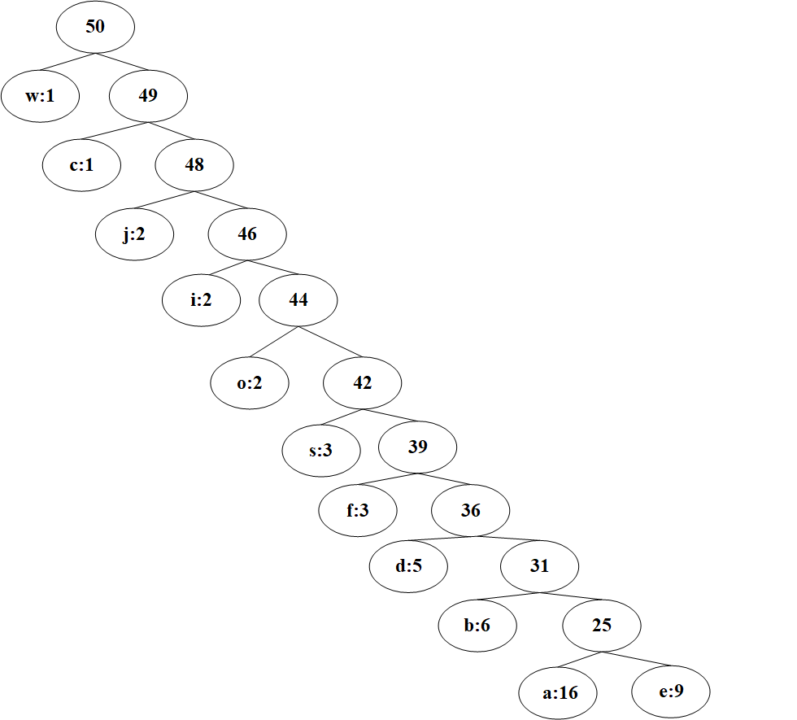
4.2 实现哈夫曼编码
不同编码方式比较
每次选取权值最小的2个节点组成新树
每次选取权值最大的2个节点组成新树
哈夫曼编码最优！
需要149bit
需要410bit
使用字母顺序依次加一的方式（方式一）进行可变长编码，需要151bit
使用ASC II码来对字符进行定长编码，需要400bit

Slide 23
4.3 问题与任务
问题一：为何要采用字符的频率作为权值
问题二：为何要采用二叉树编码
数据压缩
通过对出现频率较高的字符采用较短的编码，对出现频率较低的字符采用较长的编码，可以使得编码后的数据大小尽可能地减小
结合机器码
由于哈夫曼树是二叉树，因此每个字符的编码都可以用一系列0和1的序列来表示，这种表示方法可以与计算机硬件结合，方便数据的读取
任务一：先给出8个字母 {a, b, c, d, e, f, g, h} ，它们出现的概率分别为{ 0.07, 0.19, 0.02, 0.06, 0.32, 0.03, 0.21, 0.10}，组成字符串为:abcdfhgedecf,请设计哈夫曼编码并输出编码后二进制码。
提示：先将概率放大100倍，以方便构造哈夫曼树。 权值集合 w={7, 19, 2, 6, 32, 3, 21, 10}，
按哈夫曼树构造规则（合并、删除、替换），可得到哈夫曼树。
23

Slide 24
编程要点
5
5.1
构建存储结构
章 节 目 录
CONTENTS
5.2
开发字符频率的统计函数
5.3
开发哈夫曼树构建函数
5.4
开发哈夫曼编码函数
5.5
开发哈夫曼解码函数
Notes:
1、显示比例改成4：3 6、母版右上角要有安徽大学的标记
2、文字大于图片
3、理解重点，并突出
4、文字：黑色、红色、蓝色
5、字体用黑体

Slide 25
5.1 构建存储结构
Huffman树存储结构：顺序表
序号 | 字符 | 权值 | 双亲 | 左孩子 | 右孩子
1 | a | 16 | 20 | 0 | 0
2 | d | 5 | 17 | 0 | 0
3 | c | 1 | 12 | 0 | 0
4 | j | 2 | 13 | 0 | 0
5 | e | 9 | 19 | 0 | 0
6 | f | 3 | 15 | 0 | 0
7 | i | 2 | 13 | 0 | 0
8 | s | 3 | 15 | 0 | 0
9 | w | 1 | 12 | 0 | 0
10 | b | 6 | 17 | 0 | 0
11 | o | 2 | 14 | 0 | 0
12 |  | 2 | 14 | 3 | 9
13 |  | 4 | 16 | 4 | 7
14 |  | 4 | 16 | 11 | 12
15 |  | 6 | 18 | 6 | 8
16 |  | 8 | 18 | 13 | 14
17 |  | 11 | 19 | 2 | 10
18 |  | 14 | 20 | 15 | 16
19 |  | 20 | 21 | 5 | 17
20 |  | 30 | 21 | 18 | 1
21 |  | 50 | 0 | 19 | 20
需要包含左右子树信息，父节点信息
权值信息
typedef struct
{
int weight;
int parent, lchild, rchild;
}HTNode, *HuffmanTree;

Slide 26
5.1 构建存储结构
Huffman编码存储结构：顺序表
字符 | 下标 | 编码结果
a | 1 | 11
d | 2 | 010
c | 3 | 101110
j | 4 | 10100
e | 5 | 00
f | 6 | 1000
i | 7 | 10101
s | 8 | 1001
w | 9 | 101111
b | 10 | 011
o | 11 | 10110
typedef struct
{
char ch;
char code[NUM];
}HuffmanCode，*Hcode;
HuffmanCode：存储每个字符及其哈夫曼编码，
在编码阶段建立，用于哈夫曼解码。
typedef char **HuffmanCode;
HuffmanCode：指向指针数组的指针类型。
实际上，HuffmanCode类型就是char**类型，
指向一个由字符指针组成的数组，
每个字符指针指向一个哈夫曼编码。

Slide 27
5.1 构建存储结构—建立存储表之间的关系
Huffman树存储表
Huffman编码存储表
序号 | 字符 | 权值 | 双亲 | 左孩子 | 右孩子
1 | a | 16 | 20 | 0 | 0
2 | d | 5 | 17 | 0 | 0
3 | c | 1 | 12 | 0 | 0
4 | j | 2 | 13 | 0 | 0
5 | e | 9 | 19 | 0 | 0
6 | f | 3 | 15 | 0 | 0
7 | i | 2 | 13 | 0 | 0
8 | s | 3 | 15 | 0 | 0
9 | w | 1 | 12 | 0 | 0
10 | b | 6 | 17 | 0 | 0
11 | o | 2 | 14 | 0 | 0
12 |  | 2 | 14 | 3 | 9
13 |  | 4 | 16 | 4 | 7
14 |  | 4 | 16 | 11 | 12
15 |  | 6 | 18 | 6 | 8
16 |  | 8 | 18 | 13 | 14
17 |  | 11 | 19 | 2 | 10
18 |  | 14 | 20 | 15 | 16
19 |  | 20 | 21 | 5 | 17
20 |  | 30 | 21 | 18 | 1
21 |  | 50 | 0 | 19 | 20
通过数组下标建立联系
序号 | 字符 | 下标 | 编码结果
1 | a | 0 | 11
2 | d | 1 | 10
3 | c | 2 | 101110
4 | j | 3 | 10100
5 | e | 4 | 0
6 | f | 5 | 1000
7 | i | 6 | 10101
8 | s | 7 | 1001
9 | w | 8 | 101111
10 | b | 9 | 11
11 | o | 10 | 10110
构造的<字符,权值>对
在代码中以下标一致为纽带形成对应关系

Slide 28

5.2 开发字符频率的统计函数
开发字符频率的统计函数的编程思路1：
英文文章字符的ASC II码限于0~150。读取文档的各个字符，每个字符出现频率为权值，再将数组压缩：没有出现的字符从数组中删去。
算法如下：
统计字符的频率，即确定权值;
定义两个数组，分别存放英文字母和英文字母出现的频率。
a. 将两个数组初始化都为0.
b. 将字母转换为数字，每一个字符对应一个数字，同一个字符出现一次频率就加 1，直到全部统计。
c. 将转换的数字再转换为相应的字符，以便为下面的建树方便调用。
最后将字符与频率匹配制作成DataFile.data文件
DataFile.data文件中第一列代表字符，第二列代表对应字符对应的权值
中间用空格隔开

Slide 29
5.3 开发哈夫曼树构建函数
哈夫曼树的搭建
typedef struct
{weight
int;
int parent, lchild, rchild;
}HTNode, *HuffmanTree;
1.读取数据文件，获取每个字符及其对应的权值
2. 创建一个哈夫曼树HuffmanTree数组并对其初始化，初始化所有元素结点的双亲、左右孩子都置为0；
3. 由数据文件获取的权值数组赋值给哈夫曼树HuffmanTree的前n个元素的权值 weight[n]；
4. 进行n-1次合并
4.1 在二叉树集合中选取两个权值最小的根结点，其下标分别为s1和s2；
4.2 将二叉树s1和s2合并为一棵新的二叉树 k
26
10
16
5
e
5
7
d
9
a
2
b
3
c

Slide 30
5.4 开发哈夫曼编码函数
利用哈夫曼树实现编码函数思路
对每个叶子节点进行编码：
1 创建：临时编码存储空间NodeNum[][]
2 对每个叶子节点循环遍历 查询当前节点的双亲节点，双亲节点不为空时，判断孩子为双亲的左孩子还是右孩子，如果为左，则NodeNum[i][]为0，否则NodeNum[i][]为1，将父节点作为新的节点继续向上查找，循环直到双亲结点为空。
3 将NodeNum[i][]按照下标对应关系从赋值给HuffmanCode[i] .code。
26
aabbccddee
字符 | 频率 | 编码
a | 9 | 11
b | 2 | 010
c | 3 | 011
d | 7 | 10
e | 5 | 00
10
16
5
e
5
7
d
9
a
2
b
3
c

Slide 31
5.5 开发哈夫曼解码函数
哈夫曼解码的基本流程思路
1.读取压缩后的二进制数据。
2.从根节点开始遍历哈夫曼树，根据二进制数据的位值（0或1）选择左右子树，直到找到叶子节点。
3.当找到叶子节点时，即表示已经还原出一个字符。将该字符输出，并返回到根节点重新开始遍历哈夫曼树，直到所有的压缩数据都被解码为原始数据。
4.重复步骤2和步骤3，直到所有的压缩数据都被解码为原始数据。
26
0
1
10
16
0
1
a a b b c c d d e e
11 11 010 010 011 011 10 10 00 00
0
1
5
e
5
7
d
9
a
0
1
2
b
3
c

Slide 32
章 节 目 录
6
任务总结
CONTENTS
Notes:
1、显示比例改成4：3 6、母版右上角要有安徽大学的标记
2、文字大于图片
3、理解重点，并突出
4、文字：黑色、红色、蓝色
5、字体用黑体

Slide 33
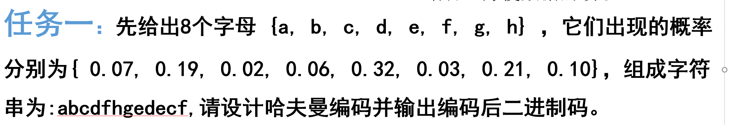
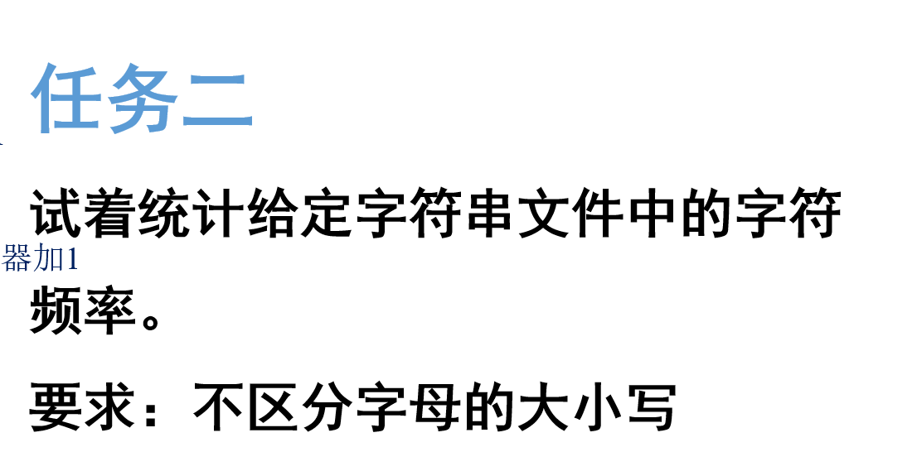
任务总结
总结
一 利用给出的字符和字符频率对字符串进行哈夫曼编码。 在实验报告中画出详细推理过程并写出最终编码结果
二 :统计不区分大小写英文的字符串文件中的字符频率，要求将结果保存在文件中。

Slide 34
任务总结
三：写出3个程序，一个用来输出字符频率。一个用来编码，一个用来解码。
编码和解码的关键是 HuffmanTree.data文件和Hcode.data文件
3.1从Word.txt文件中读取字符统计字符和字符频率，并输出到DataFile.data中 3.2从文件DataFile.data中读取字符和对应权值，建立哈夫曼树 ，并输出为HuffmanTree.data文件和Hcode.data文件。对文件ToBeTran.data中的文本进行编码形成报文，写入文件Code.txt。 3.3读取HuffmanTree.data文件和Hcode.data文件，对文件CodeFile.data中的代码进行解码形成原文，存入文件Textfile.txt 此外需要实现：
输出DataFile.data中出现的字符和字符出现的频度；
输出ToBeTran.data及其报文Code.txt；
输出CodeFile.data及其原文Textfile.txt。

